Slide 1
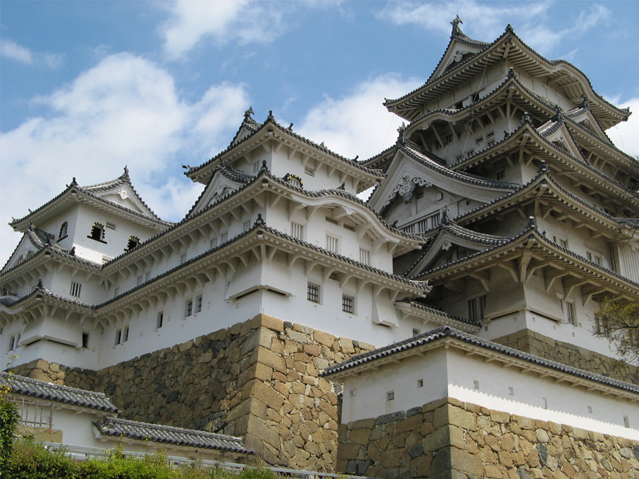
Introduzione alla lingua giapponese
に
ほん
ご
にゅう
もん
日本語入門
Cenni di storia, scrittura e grammatica

Slide 2
Riepilogo grammaticale
Verbo essere
forma copulativa
forma predicativa
essere (qualcosa)
esistere, esserci, trovarsi
desu
arimasu (oggetti, piante)
imasu (persone, animali)
La stessa forma vale per tutte le persone!

Slide 3
Riepilogo grammaticale
Presente positivo
A wa B desu.
forma cortese
A wa B da.
forma piana
A è B.
(A proposito di A, è B.)
Esempio
Watashi wa sensei desu.
Io sono un insegnante.
わたし せん せい
私は先生です。

Slide 4
Riepilogo grammaticale
Presente negativo
A wa B dewa arimasen.
forma cortese
A wa B dewa nai.
forma piana
A non è B.
(A proposito di A, non è B.)
Esempio
Io non sono
uno studente.
Watashi wa seito dewa arimasen.
わたし せい と
私は生徒ではありません。

Slide 5
Riepilogo grammaticale
Passato positivo
A wa B deshita.
forma cortese
A wa B datta.
forma piana
(A proposito di A, era B.)
A era B.
ちち い しゃ
Chichi wa isha deshita.
父は医者でした。
Mio padre era un medico.

Slide 6
Riepilogo grammaticale
Passato negativo
A wa B dewa arimasen deshita.
forma cortese
A wa B dewa nakatta.
forma piana
A proposito di A, non era B.
A non era B.
わたし いえ
それは私の家ではありませんでした。
Sore wa watashi no ie dewa arimasen deshita.
Quella non era casa mia.

Slide 7
Riepilogo grammaticale
Particelle grammaticali viste finora:
wa
は
marca il ‘tema’ o argomento
ga
が
marca il soggetto
no
の
per il genitivo
ni
に
indica lo stato in luogo
ka
か
alla fine della frase, per le domande

Slide 8
La particella ‘no’
の
Si usa per il genitivo, simile all’italiano ‘di’
nihongo no sensei
insegnante di giapponese
Il genitivo si pone prima del nome a cui si riferisce
watashi no hon
libro di me = il mio libro

Slide 9
La particella ‘ni’
に
Ha molti usi
quello più frequente è lo stato in luogo
Inu wa niwa ni imasu.
Il cane è in giardino.
Niwa ni inu ga imasu.
C’è un cane in giardino.
Nihon Kiin wa Tōkyō ni arimasu.
La Nihon Kiin si trova a Tokyo.

Slide 10
Il sistema ‘ko-so-a-do’
Ko- sfera del parlante
So- sfera dell’interlocutore
A- sfera distante da entrambi
Do- per le domande
Aggettivi
Pronomi
Luoghi
Kono
Sono
Ano
Dono
questo
quello
quello là
quale
Kore
Sore
Are
Dore
Koko
Soko
Asoko
Doko
qui
lì
laggiù
dove

Slide 11
Aggettivi
Aggettivi-i (terminano tutti con ‘i’)
Aggettivi -na (davanti al nome terminano con ‘na’)
Nella frase attributiva sono davanti al nome:
あたら
くるま
atarashii kuruma
新しい車
un’auto nuova
まち
shizuka na machi
しずかな町
una città tranquilla

Slide 12
Aggettivi
Nella frase copulativa:
Sensei no kuruma wa atarashii desu.
せんせい
くるま
あたら
先生の車は新しいです。
Sono machi wa shizuka desu.
Davanti al verbo, gli aggettivi-na perdono la particella ‘na’
まち
その町はしずかです。

Slide 13
Coniugazione dell’aggettivo-i
In giapponese gli aggettivi-i si coniugano (come verbi)
Presente positivo
Kono biiru wa tsumetai desu.
forma cortese
Kono biiru wa tsumetai.
forma piana
Presente negativo
Kono biiru wa tsumeta
ku arimasen.
kunai desu.
forma cortese
Kono biiru wa tsumetakunai.
forma piana

Slide 14
Coniugazione dell’aggettivo-i
Passato positivo
Kono biiru wa tsumetakatta desu.
forma cortese
Kono biiru wa tsumetakatta.
forma piana
Passato negativo
Kono biiru wa tsumeta
ku arimasen deshita.
kunakatta desu.
cortese
Kono biiru wa tsumetakunakatta.
piana

Slide 15
Coniugazione dell’aggettivo-i
Dov’è l’errore?
Watashi no sensei wa
kibishikatta desu.
kibishii deshita.
kibishii deshita
Il mio insegnante era severo.
Gli aggettivi-i si coniugano, in questo esempio il verbo ‘desu’ serve solo come ausiliare di cortesia

Slide 16
L’aggettivo irregolare ‘ii’
C’è un solo aggettivo-i irregolare:
ii bello, buono
いい
La forma originale era ‘yoi’ e viene usata questa per le forme coniugate.
Kyō wa ii tenki desu ne.
Oggi il tempo è bello, eh?
Kinō no tenki wa yokunakatta desu.
Il tempo di ieri non è stato bello.

Slide 17
«Coniugazione» dell’aggettivo-na
Gli aggettivi-na perdono la particella ‘na’ di fronte al
verbo e si comportano come nomi: si coniuga il verbo
Presente positivo
Kono machi wa shizuka desu.
forma cortese
Kono machi wa shizuka da.
forma piana
Presente negativo
Kono machi wa shizuka dewa arimasen.
cortese
Kono machi wa shizuka dewa nai.
piana

Slide 18
«Coniugazione» dell’aggettivo-na
Passato positivo
Kono machi wa shizuka deshita.
forma cortese
Kono machi wa shizuka datta.
forma piana
Passato negativo
Kono machi wa shizuka dewa arimasen deshita.
cortese
Kono machi wa shizuka dewa nakatta.
piana

Slide 19
Suki e Kirai: piacere e non piacere
Ci sono due aggettivi-na che si usano per esprimere
‘gusto e predilezione’.
suki na
= gradevole, piacevole
kirai na
= sgradevole, spiacevole
Modello
A wa B ga suki desu.
Ad A piace B.
A wa B ga kirai desu.
Ad A non piace B.

Slide 20
Suki e Kirai: piacere e non piacere
Esempi
Watashi wa sakana ga kirai desu.
A me non piace il pesce.
(Anata wa) chūgoku ryōri ga suki desu ka?
Ti piace la cucina cinese?
Hai, suki desu.
Iie, kirai desu.
Sì, mi piace.
No, non mi piace.

Slide 21
Esempi
Kono heya wa shizuka desu.
Questa stanza è tranquilla.
Demo, kono heya wa hiroku arimasen.
Tuttavia, questa stanza non è spaziosa.
heya
= stanza
shizuka na
= tranquillo, silenzioso
hiroi
= spazioso, ampio

Slide 22
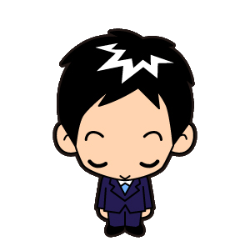
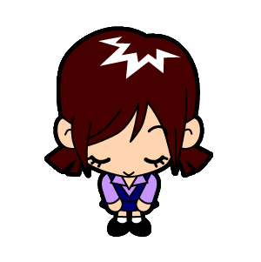
Presentazioni
わたし
はじめまして、私は (nome)
です。
といいます。
どうぞよろしく。
ともうします。
Hajimemashite. (Watashi wa) nome
desu.
to iimasu.
Dōzo yoroshiku.
to mōshimasu.
Piacere di conoscerla. (Io) sono/mi chiamo nome.
Kochira koso yoroshiku (onegai shimasu).
Il piacere è mio.

Slide 23
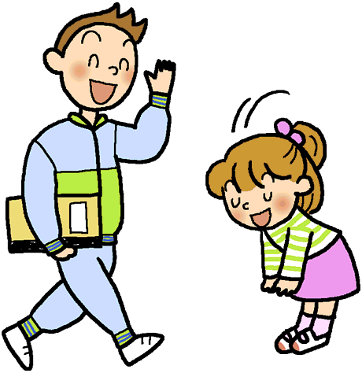
Saluti
おはよう(ございます)。
Buongiorno.
(usato la mattina fino alle 10)
ohayō (gozaimasu).
こんにちは。
Buongiorno.
(usato dopo le 10)
konnichi wa.
こんばんは。
Buonasera.
(usato dopo le 18 circa)
konban wa.

Slide 24
Saluti
おやすみ(なさい)。
Buonanotte.
Oyasumi (nasai).
さようなら。
Arrivederci.
Sayōnara.
(じゃ)またね。
Alla prossima / ci si vede.
(informale)
(Ja) mata ne.

Slide 25
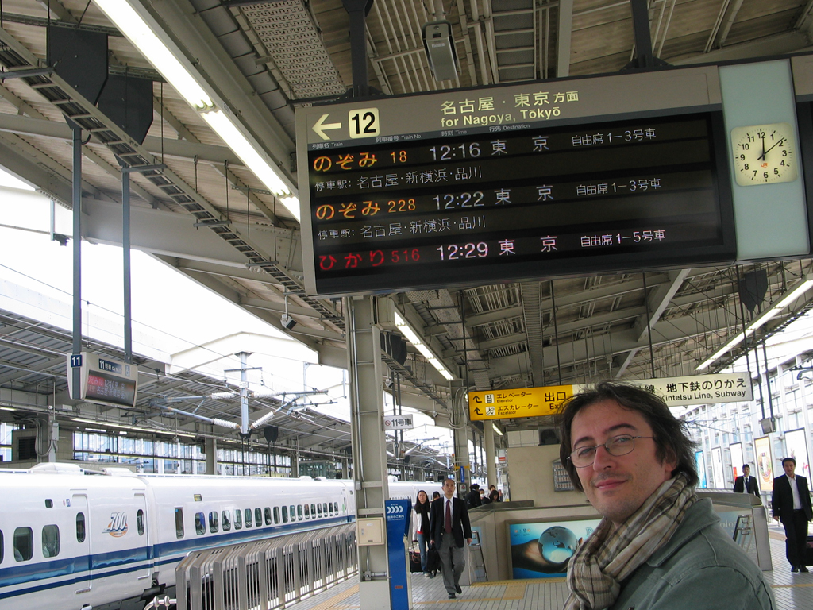

Slide 26
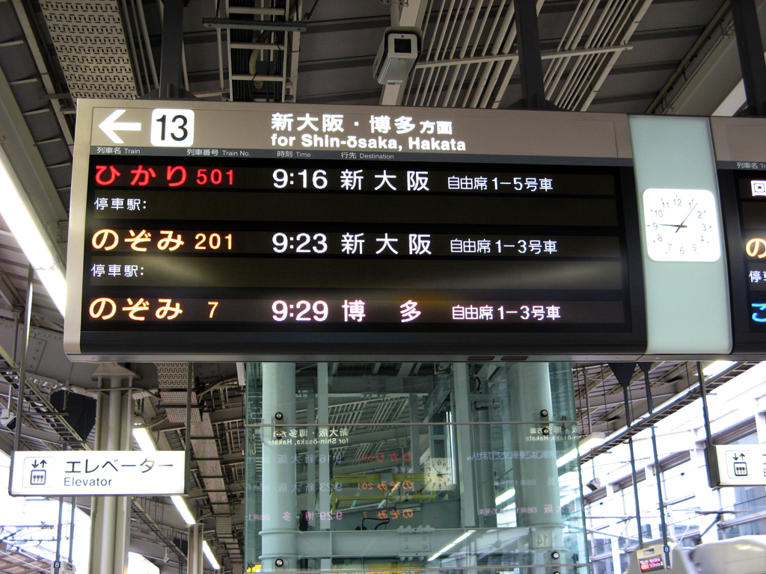

Slide 27
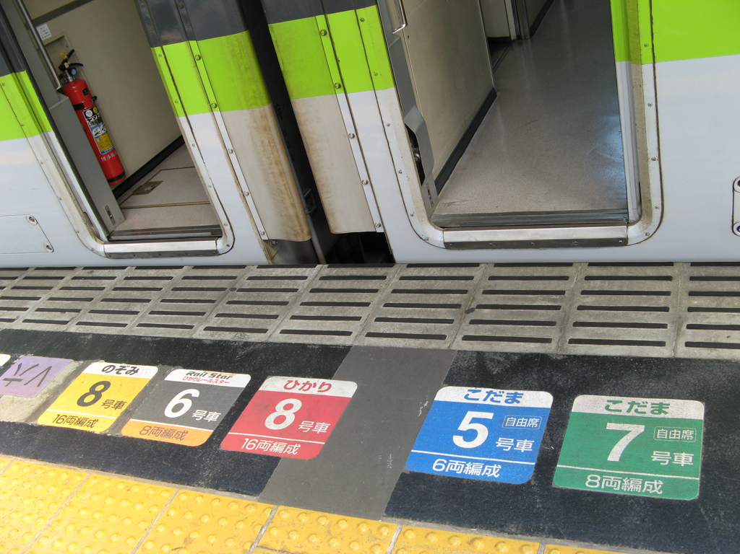

Slide 28
Manga
まん が
漫画

Slide 29
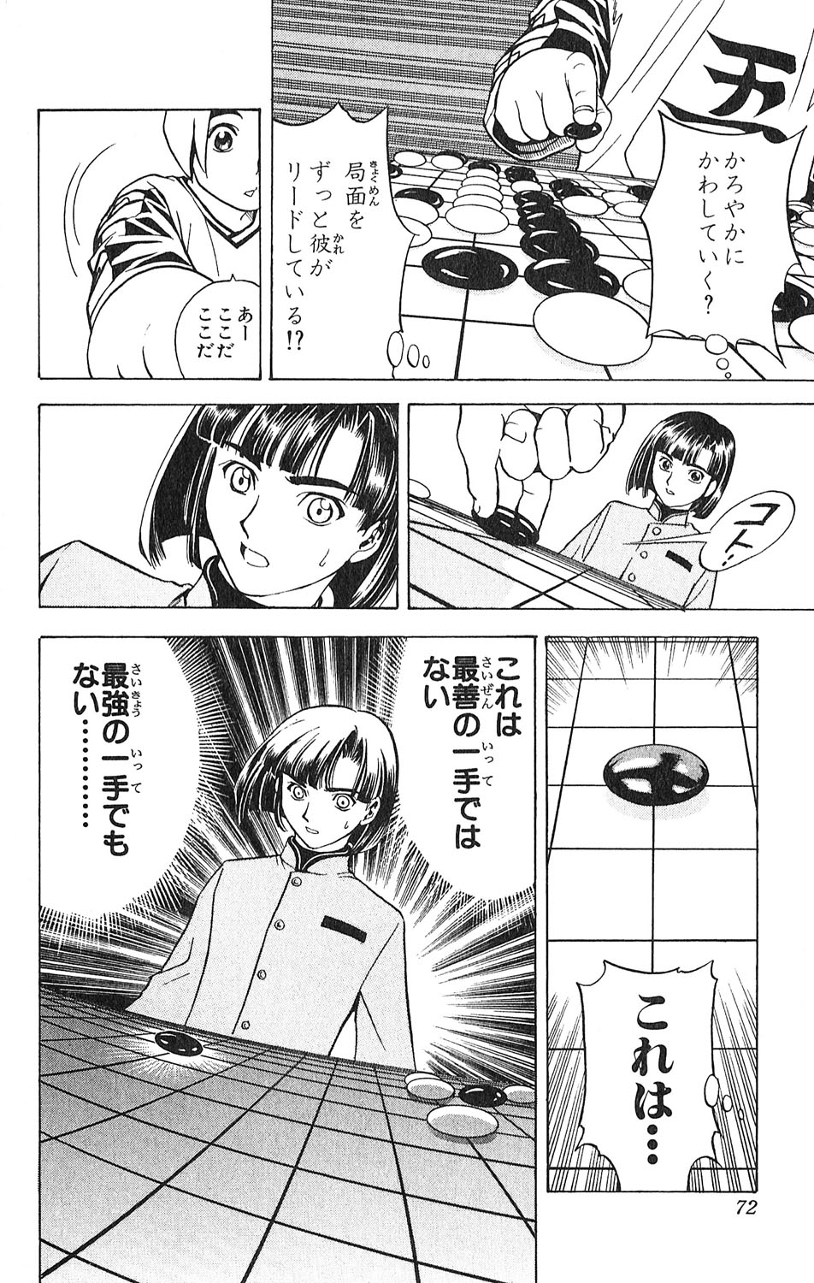

Slide 30
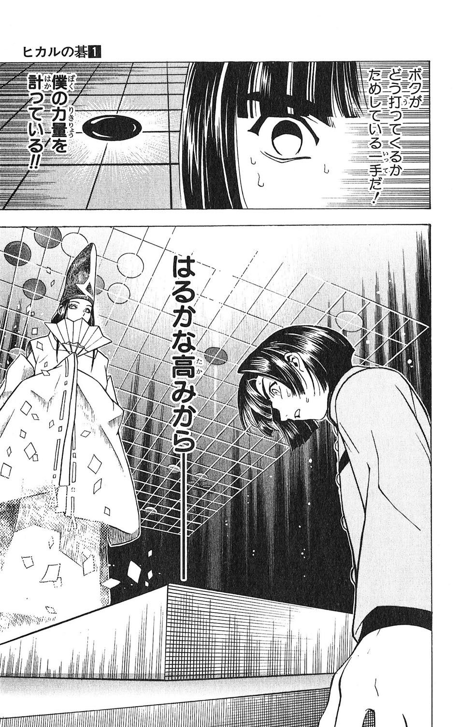

Slide 31
Differenze tra ‘wa’ e ‘ga’
E tu? Cosa hai fatto?
Watashi wa ikimashita.
Io? Sono andato.
enfasi
Chi è andato?
Watashi ga ikimashita.
Io sono andato.
enfasi

Slide 32
Differenze tra ‘wa’ e ‘ga’
Otoko wa ie ni imasu.
L’uomo è in casa.
dato
Otoko ga ie ni imasu.
In casa c’è un uomo.
nuovo

Slide 33
Differenze tra ‘wa’ e ‘ga’
Nelle frasi con contrasto:
Inu ga suki desu.
Mi piacciono i cani.
Inu wa suki desu.
I cani mi piacciono (ma altri animali no)

Slide 34
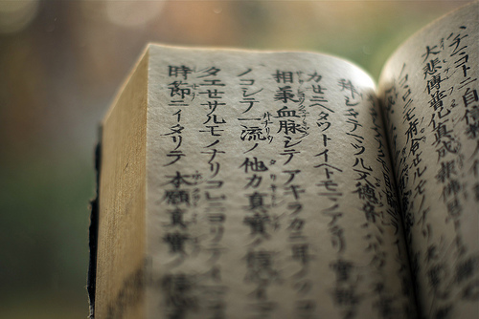
Grazie dell’attenzione

